Slide 1
Chatbot hỏi-đáp Tennis
1. Kiến thức chuyên môn
Chia chủ đề thành 5 phần chính:
1.Luật chơi và các thông tin cơ bản
2. Thông tin về các tuyển thủ nổi tiếng
3. Thông tin về các giải đấu tennis
4. Các tin tức mới nhất liên quan đến tennis
5. Cách đánh tennis tốt hơn, các chiến thuật cơ bản

Slide 2
Chatbot hỏi-đáp Tennis
1. Kiến thức chuyên môn
Với mỗi chủ đề:
- Chia thành các chủ đề con dưới dạng: “tag” – “patterns” – “response”
+ “Tag”: Tên chủ đề con.
+”Patterns”: Các từ vựng liên quan đến chủ đề con đó
(Chủ yếu sử dụng cho thuật toán sau này)
+”Response”: Lời giải đáp của chatbot tương ứng với chủ đề đó. Chỉ đơn giản là ánh xạ từ “Tag” → Câu trả lời tương ứng của bot

Slide 3
Chatbot hỏi-đáp Tennis
1. Kiến thức chuyên môn
Example for tag “
Tag | Patterns | Response
Luật chơi chung | “Luật chơi chung tennis”, “Luật chơi chung quần vợt” “Cách chơi Tennis” | Quần vợt (: Tennis) là môn thể thao chơi giữa hai người (đánh đơn) hay hai đội trong đó mỗi đội hai người (đánh đôi). Người chơi sử dụng vợt lưới để đánh một quả bóng làm bằng cao su……
Điểm | “Cách tính điểm” “Điểm số trong tennis”…
…
Example for tag “Chiến thuật trong tennis”
Tag | Patterns | Response
Các kĩ thuật | “Cách chơi tennis hay” “Kĩ năng cần khi chơi quần vợt” …
Đánh thuận tay | “Kĩ năng đánh thuận tay trong tennis” “Cách đánh thuận tay” | “Đánh thuận tay trong tennis bao gồm các bước cơ bản sau:… “
Các kĩ thuật trong tennis | “Các chiến thuật trong quần vợt” “Liệt kê các kĩ thuật trong tennis” | “Tennis bao gồm rất nhiều chiến thuật và kĩ thuật khác nhau. Sau đây là một số chiến thuật chính:…”

Slide 4
Chatbot hỏi-đáp Tennis
1. Kiến thức chuyên môn
Example for chủ đề “Tuyển thủ nổi tiếng”
Tag “Xếp hạng
Tag | Patterns
“Xếp hạng” | “Xếp hạng của tuyển thủ” “Điểm số của tay vợt” “Điểm số tích lũy hiện tại”
“Thông tin cá nhân” | “Thông tin cá nhân của tuyển thủ” “Thông tin chung về tay vợt”
“Thành tích” | “Thành tích thi đấu của tuyển thủ” “Các thành tích mà tay vợt đạt được”
… | …
Name | Response
Rafeal Nadal | “Xếp hạng 655 thế giới với số điểm 132 điểm”
Novak Djokovik | “Xếp hạng 1 thế giới với số điểm 1155 điểm”
…
Tag “Thông tin cá nhân”
Name | Response
Rafeal Nadal | “Sinh ngày 3 tháng 6 năm 1986, sinh ra và lớn lên tại Tây Ban Nha,……
Novak Djokovik | “Sinh ngày 22 tháng 5 năm 1987, là vận động viên tennis chuyên nghiệp người Serbia…”
…

Slide 5
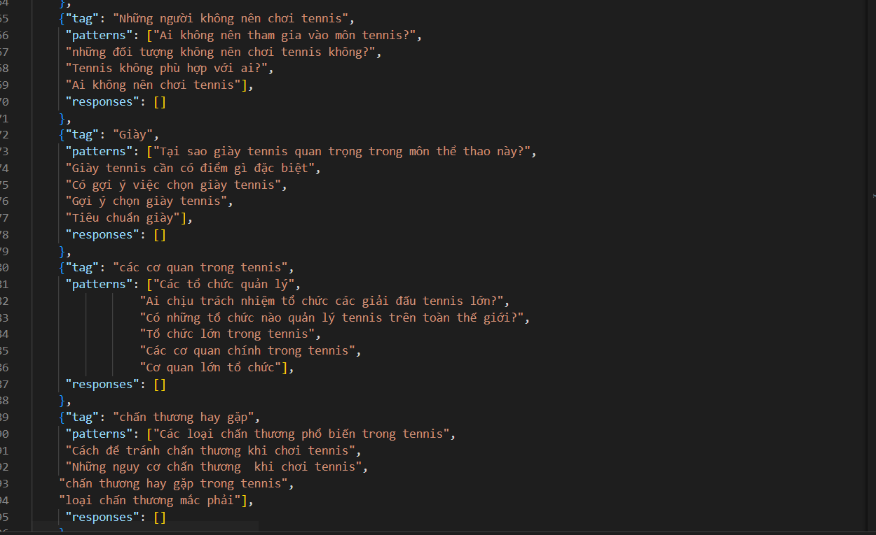
Chatbot hỏi-đáp Tennis
1. Kiến thức chuyên môn
File dữ liệu được lưu dưới dạng json

Slide 6
Chatbot hỏi-đáp Tennis
2. Các luật/cases/liên kết thông tin trong hệ thống
1. Mã hóa dữ liệu
Mục tiêu: Xây dựng một mối liên kết giữa các patterns – các tag -> hệ thống sẽ đưa phản hồi phù hợp với câu người dung gửi
Với mỗi chủ đề xây dựng một bộ từ vựng:
Ví dụ: với chủ đề “Luật chơi chung và các thông tin cơ bản”
Bộ từ vựng: 'anh' 'biên' 'biên tennis' 'bóng‘ ‘cơ bản’ 'chung' 'chuẩn' 'chơi‘ 'cách' 'giao bóng' 'gì' 'hợp lệ' 'không' 'luật' 'luật chơi' 'làm' 'lưới‘ 'lỗi' 'nước' 'quyết định' 'quần vợt' 'sân' 'tennis' 'thi đấu' 'tie-break‘ 'tiêu chuẩn' 'trọng tài' 'tính' 'tại' 'vạch' 'vạch biên' 'vợt' 'ý nghĩa‘ 'điểm' 'điểm số' 'đánh' 'đánh đơn' 'đôi' 'để' 'ở‘ ….
Mã hóa các từ vựng dựa theo chỉ số của chúng trong bộ từ vựng:
Ví dụ: ID[‘anh’] = 0
Id[‘biên’] = 1
Id[‘tennis’] = 21

Slide 7
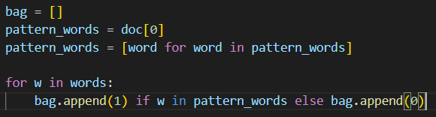
Chatbot hỏi-đáp Tennis
2. Các luật/cases/liên kết thông tin trong hệ thống
1. Mã hóa dữ liệu
Các ‘patterns’ của các tag sẽ được mã hóa theo mã hóa của từng từ trong patterns đó dưới dạng vector bag-of-words
Ví dụ:
“Cách chơi tennis cơ bản” ‘cách’ ‘chơi ‘tennis’ ‘cơ bản’
Mã hóa câu trên → Một vector bag có chiều dài bằng với số từ vựng trong bộ từ vựng
For word in tokenize: bag[id[word]] = 1
Tokenize
(tách từ)
Vd: Bag[‘Cách chơi tennis cơ bản’] = [0, 0, 0, 0, 1, 0, 0,1, 1, 0, …., 1, …. 0, 0]
id[‘tennis]

Slide 8
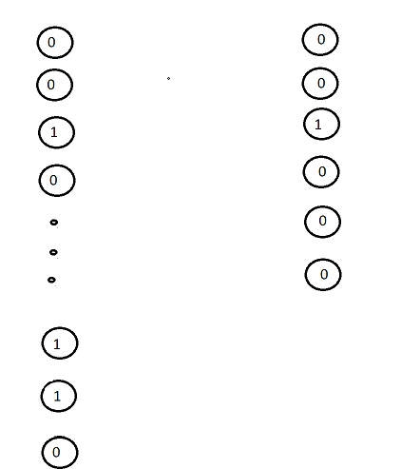
Chatbot hỏi-đáp Tennis
2. Các luật/cases/liên kết thông tin trong hệ thống
1. Mã hóa dữ liệu
Mục tiêu: Xây dựng một mối liên kết giữa các patterns – các tag -> hệ thống sẽ đưa phản hồi phù hợp với câu người dung gửi
Mạng nơ-ron

Slide 9
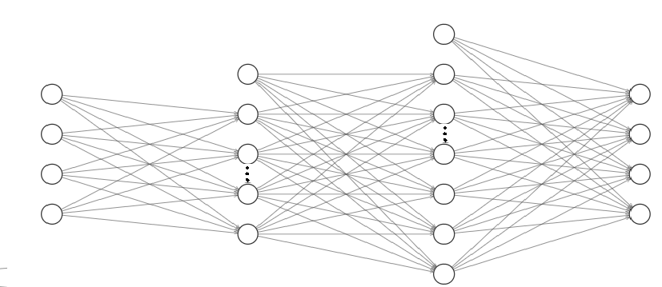
Chatbot hỏi-đáp Tennis
2. Các luật/cases/liên kết thông tin trong hệ thống
2. Thuật toán
Sử dụng mạng nơ-ron với nhiều đầu ra, sử dụng cấu trúc MLP (Multi-layer Perceptron)
Cấu trúc mạng nơ-ron sử dụng: Bao gồm 1 lớp đầu
vào, 2 lớp ẩn và 1 lớp đầu ra
Số nơ-ron của 2 lớp ẩn là a và b.
Mỗi lớp ẩn có một nơ-ron bias
Hidden layer 2
Hidden layer 1
Output layer
Input layer

Slide 10
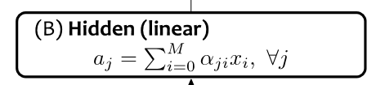
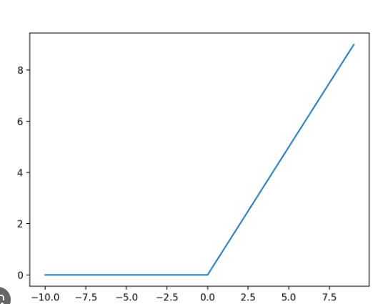
Chatbot hỏi-đáp Tennis
2. Các luật/cases/liên kết thông tin trong hệ thống
2. Thuật toán
Lớp input: là các vector bag-of-words lấy từ data[‘patterns’]
(khi train) hoặc là từ câu của người dùng (khi áp dụng)
Hidden layer 1: Trừ nơ-ron bias, mỗi nơ-ron là
Tổng có trọng số của các nơ-ron từ input
Đưa tổng qua activation function là một hàm
nonlinear: sử dụng hàm Relu
Hidden layer 2
Hidden layer 1
Output layer
Input layer

Slide 11
Chatbot hỏi-đáp Tennis
2. Các luật/cases/liên kết thông tin trong hệ thống
2. Thuật toán
Hidden layer 2: Trừ nơ-ron bias, mỗi nơ-ron là
Tổng có trọng số của các nơ-ron từ hidden layer 1
Đưa tổng qua activation function là một hàm
nonlinear: sử dụng hàm Relu
Hidden layer 1
Hidden layer 2
Output layer
Input layer

Slide 12
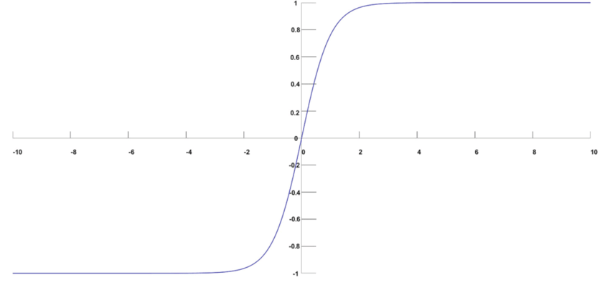
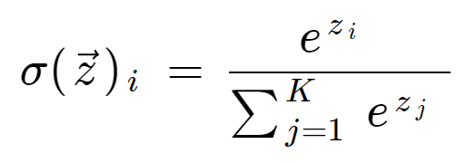
Chatbot hỏi-đáp Tennis
2. Các luật/cases/liên kết thông tin trong hệ thống
2. Thuật toán
Output layer: Mnơ-ron là
Tổng có trọng số của các nơ-ron từ hidden layer 1
Activation function là hàm Softmax:
Hidden layer 1
Hidden layer 2
Output layer
Input layer

Slide 13




Chatbot hỏi-đáp Tennis
2. Các luật/cases/liên kết thông tin trong hệ thống
2. Thuật toán
A, Training
Sử dụng data là các vector mã hóa nhị phân bag-of-words của các patterns -> xi
Sử dụng vector mã hóa của tag tương ứng với patterns -> yi
VD {‘Cách chơi tennis cơ bản’, ‘Luật chơi chung} -> {[0, 0, 0, 0, 1, 0, 0,1, 1, 0, …., 1, …. 0, 0], [1,0,0,0,0,…]}
Khởi tạo các tham số ngẫu nhiên cho mạng nơ-ron
Sử dụng thuật toán gradient descent, kết hợp với lan truyền ngược để tối ưu các tham số trong mạng
Với hàm loss là Cross-entropy:
Đầu ra chuẩn từ data
Đầu ra dự đoán của mạng nơ-ron

Slide 14
Chatbot hỏi-đáp Tennis
2. Các luật/cases/liên kết thông tin trong hệ thống
2. Thuật toán
b, Tesing
*Thực hiện chia dữ liệu thành 75% train – 25 % test với các chủ đề có nhiều tag (chủ đề 1 và 5)
*Với chủ đề 2 3 4 không thực hiện testing (100% dữ liệu train)
Sử dụng các data tương tự như data training
Đưa vector input vào lớp input của mạng nơ-ron đã được train -> được lớp output chính là các phân bố xác suất của các nhãn
Sử dụng nhãn có xác suất cao nhất là kết quả dự đoán
Tỉ lệ đúng trên 80% -> có thể áp dụng cho hệ thống

Slide 15
Chatbot hỏi-đáp Tennis
By: Colder
3. Kịch bản hệ thống
Bước 1: Chabot chào hỏi, hỏi tên người dùng
Bước 2: Sau khi người dùng trả lời, chatbot yêu cầu người dùng chọn chủ đề hoặc chọn thoát.
+ Nếu người dùng bấm thoát, thoát khỏi chương trình.
+ Nếu người dùng chọn chủ đề không hợp lệ, yêu cầu chọn lại
+Nếu người dùng chọn chủ đề hợp lệ, sang bước 3
Bước 3: Sau khi người dùng chọn chủ đề, hệ thống sử dụng cấu hình mạng nơ-ron A tương ứng với chủ đề chatbot xác nhận với người dùng
Bước 4: Người dùng hỏi câu cụ thể
Bước 5: Câu hỏi được tách ra thành các cụm từ, sau đó được mã hóa, sử dụng làm input cho mạng nơ-ron A, cho ra output layer là các phân bố xác suất của các tag
Bước 6: Chatbot chọn tag có phân bố xác suất cao nhất
+ Nếu xác suất của tag đó > 0.5: Đưa ra Response tương ứng với tag
+ Nếu xác suất của tag đó < 0.5: Đưa ra Response “Xin lỗi. Tôi chưa rõ ý bạn muốn hỏi. Có thể ý bạn muốn hỏi chưa có trong hệ thống.”
Bước 7: Chatbot đưa ra Response tương ứng
Bước 8: Người dùng bấm thoát
Bước 9: Quay lại bước 2

